Slide 1
함수
[씨부엉] 웹 프로그래밍 스터디

Slide 2
목차
생성자 함수
활용
함수
Return문
스코프 개념
내장 함수

Slide 3
5-1
[함수]

Slide 4
함수
함수란?
[ 변 수 ]
1개의 데이터만 저장이 가능합니다.
Variable(줄여서 var)라는 키워드를 이용하여 선언합니다.
문자형, 숫자형, 논리형 데이터를 보관합니다.
객체를 참고합니다.
자바스크립트 코드는 저장이 불가능합니다.
[ 함 수 ]
1, 자바스크립트 코드를 저장합니다.
2. Function이라는 키워드를 이용하여
선언합니다.
3. 출력문, 제어문 등의 코드를 저장하고
데이터를 반환합니다.
4. 코드는 메모리에 저장되어 필요할 때
호출이 가능합니다.
변수
vs
함수

Slide 5
기본 함수 정의문
호이스팅!
[기본형]
[ 주 의 할 점 ]
1, 일반 함수 정의는 호출 시 호이스팅 기술적용
2. 익명 함수 선언 참조 방식은 호이스팅 지원 안 함.
3. 호이스팅이 적용되면 함수 정의문보다
호출문이 먼저 나와도 함수 정의문을
끌어올려 함수를 호출합니다.
function 함수형( ){
자바스크립트 코드;
}
[호출 기본형]
함수명();
또는 참조 변수();
[익명 함수]
참조 변수 = function( ){
자바스크립트 코드;
}

Slide 6
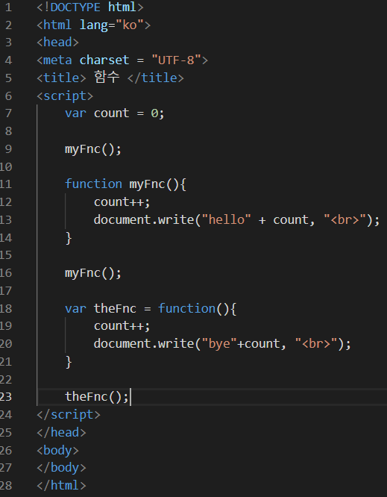

기본 함수 정의문
예시(1)

Slide 7
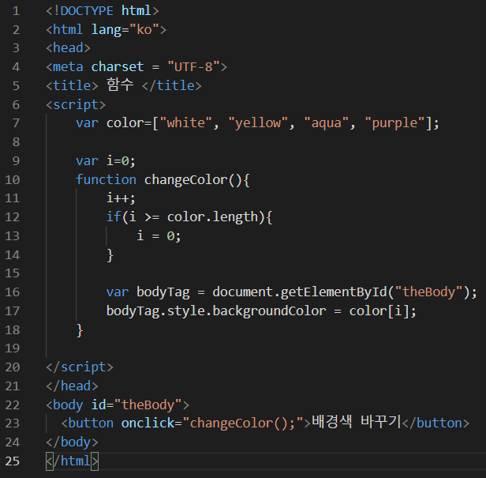




기본 함수 정의문
예시(2)

Slide 8
매개변수 함수 정의문
有?無?
[ 매개변수가 있는 함수 정의문 ]
함수를 호출할 때 전달하고자
하는 값을 입력하여 호출할 수 있다.
[ 매개변수가 없는 함수 정의문 ]
Arguments라는 변수를 참조함으로써 매개변수를
사용하는 것처럼 함수 호출문의 값을 받아 올 수 있다.
이 상태에서 데이터를 전달하여 함수를 호출하면 그 값은 배열에 저장이 된다.
有
vs
無
[기본형]
[기본형]
function 함수형{(매개변수1, 매개변수2,… 매개변수n)
자바스크립트 코드;
}
함수명(데이터1, 데이터2,… 데이터n);
function 함수형() {
arguments;
}
함수명(데이터1, 데이터2, 데이터3);

Slide 9
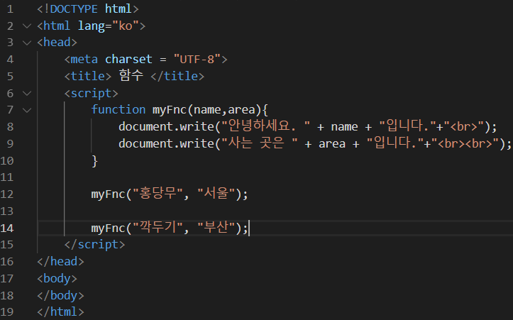
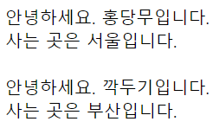
매개변수 함수 정의문
예시(1)

Slide 10
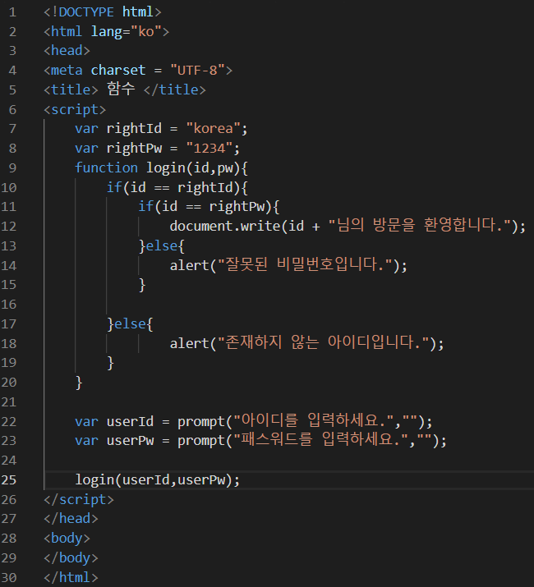
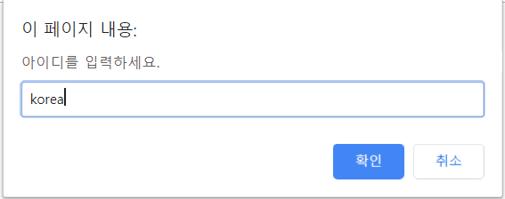
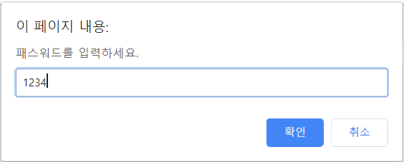



매개변수 함수 정의문
예시(2)
<id,pw 다 틀렸을 경우>
<pw만 틀렸을 경우>

Slide 11
5-2
[return문]

Slide 12
return문이란?
return
[ return문 ]
1, 함수에서 결괏값을 반환할 때 사용.
2. 함수에서 return문이 실행되면 반복문의
break문과 비슷하게 코드가 강제 종료
3. 함수를 호출했을 때 결괏값(data)을 반환
[기 본 형]
[ 활 용 ]
function 함수형() {
자바스크립트 코드1;
return 데이터(값);
자바스크립트 코드2;
}
var 변수 = 함수명();
function sun(num1, num2) {
return num1 + num2;
}
var result = sum(10,20);
Document.write(result);

Slide 13
감사
합니다

